Slide 1

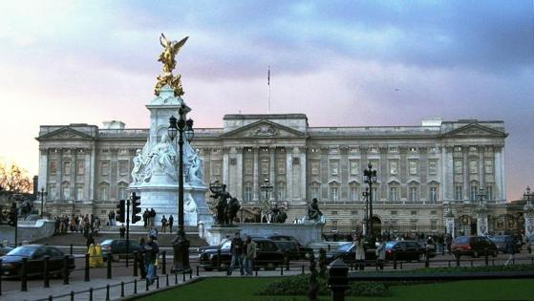
British traditions and customs

Slide 2

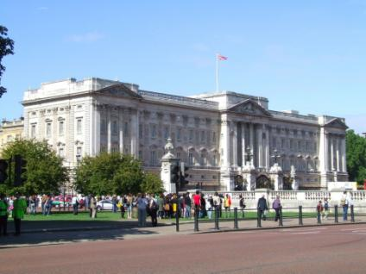
Customs and traditions of Great Britain
Not a secret that every nation and every country has its own customs and traditions.
Не секрет, что каждая нация и каждая страна имеет свои собственные обычаи и традиции.

Slide 3
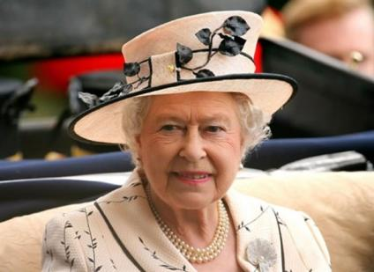
Customs and traditions of Great Britain
In Great Britain people attach greater importance to traditions and customs than in other European countries. Englishmen are proud of their traditions and carefully keep them up. The best examples are their queen, money system, their weights and measures.
В Великобритании люди уделяют большее внимание традициям и обычаям, чем в других европейских странах. Англичане гордятся своими традициями и тщательно хранят их. Лучший пример — их королева, парламентская монархия, денежная система, их система мер.

Slide 4
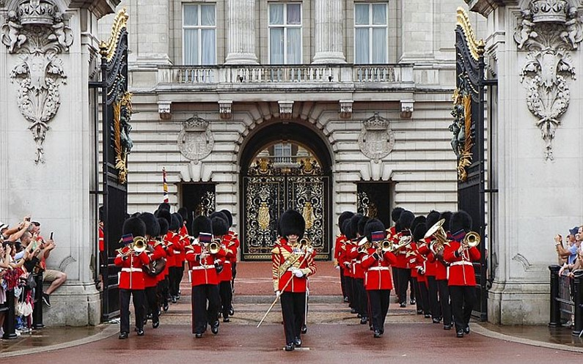
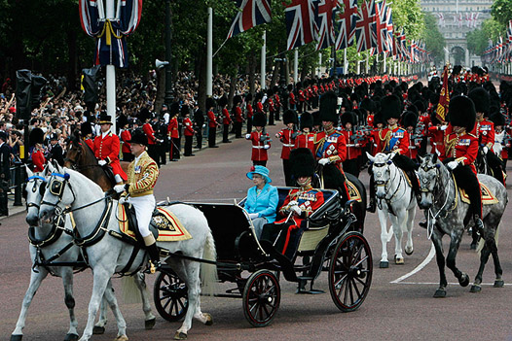
Customs and traditions of Great Britain
Some British traditions are royal, such as the Changing of the Guard which takes place every day at Buckingham Palace. The Trooping of the Colour happens on the Queen’s official birthday. It’s a big colouful parade with hundreds of soldiers and brass bands.
Некоторые британские традиции являются королевскими, такие как Смена караула, которая проходит каждый день в Букингемском дворце. Церемония выноса знамени проходит в официальный день рождения Королевы. Это большой красочный парад с сотнями солдат и духовыми оркестрами.

Slide 5
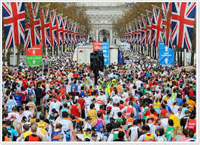
Customs and traditions of Great Britain
British holidays (Christmas, Easter, Guy Fawkes Night, Remembrance Day) are especially rich in old traditions and customs.
Британские праздники (Рождество, Пасха, Ночь Гай Фокса, День памяти) особенно богаты старинными традициями и обычаями.

Slide 6
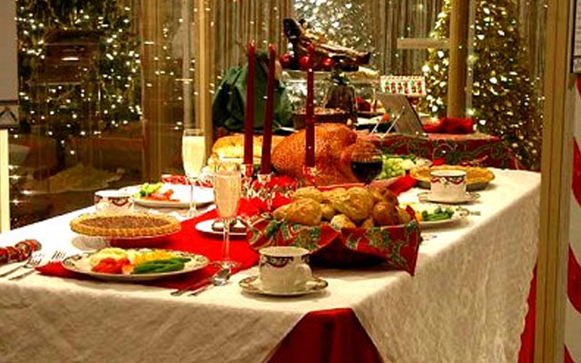
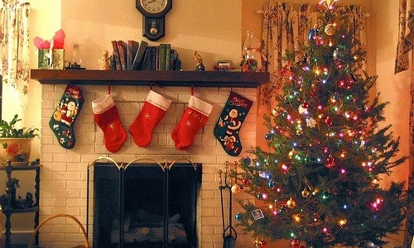
Customs and traditions of Great Britain
A traditional Christmas dinner of roast turkey and potatoes, cranberry sauce, sweet mince pies and Christmas pudding. On Christmas Eve children hang up their stockings around the fireplace for Father Christmas to fill with presents.
Традиционный рождественский ужин состоит из жареной индейки с картофелем, клюквенного соуса, сладких пирожков и рождественского пудинга. В канун Рождества дети подвешивают чулки возле камина для того, чтобы Санта наполнил их подарками.

Slide 7
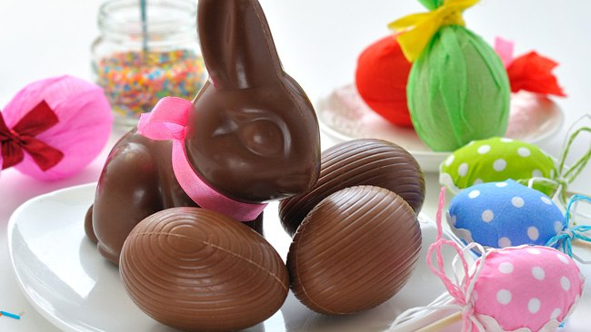
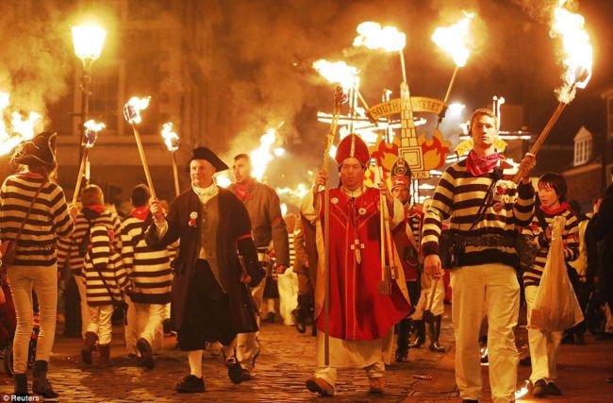
Customs and traditions of Great Britain
At Easter chocolate eggs are given as presents symbolizing new life. Guy Fawkes Night is also known as Bonfire Night because English people burn stuffed figures on bonfires.
В Пасху в качестве подарков раздаются шоколадные яйца, как символ новой жизни. Ночь Гай Фокса известна также как Ночь Костров, так как англичане поджигают чучела на кострах.

Slide 8
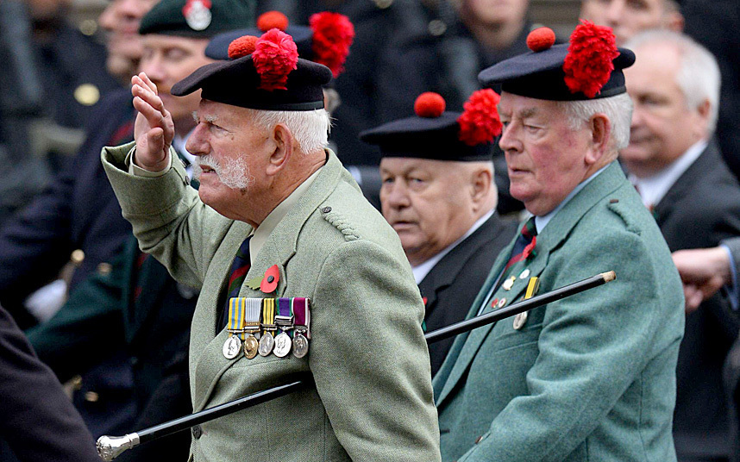
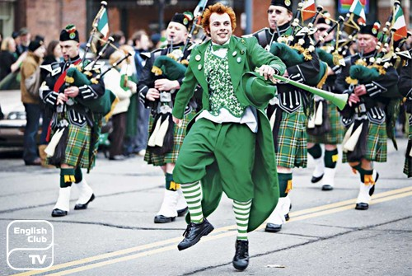
Customs and traditions of Great Britain
On Remembrance Day red poppies are traditionally worn in memory of servicemen who lost their lives in wars. National Morris Dancing can be seen throughout the month of May in most of English villages. Groups of men and women wear coloured costumes, carry white handkerchiefs and perform their lively folkdance
В День памяти традиционно носят красные маки для того, чтобы почтить память погибшим в войнах военным. Национальные Моррис танцы можно увидеть на протяжении всего мая в большинстве английских деревушек. Группы мужчин и женщин надевают красочные костюмы, держат в руках белые платки и выступают с зажигательными народными танцами.

Slide 9
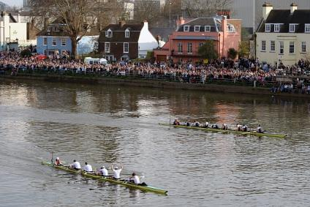
Customs and traditions of Great Britain
Another example is the Boat Race, which takes place on the river Thames, often on Easter Sunday. A boat with a team from Oxford University and one with a team from Cambridge University hold a race.
Другим примером являются состязания по гребле, которые проходят на реке Темза, часто в Пасхальное Воскресенье. Лодка с командой от Оксфордского университета и вторая лодка с командой от университета Кембриджа плывут наперегонки.

Slide 10
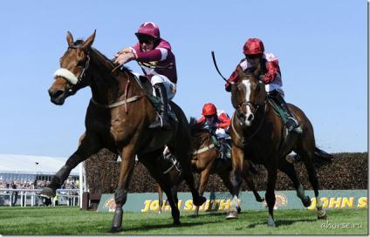
Customs and traditions of Great Britain
British people think that the Grand National horse race is the most exciting horse race in the world. It takes place near Liverpool every year.It is a very famous event.
Британцы думают, что большие национальные гонки на лошадях — самая захватывающая гонка в мире. Она проходит около Ливерпуля ежегодно. Это — очень известный праздник.

Slide 11
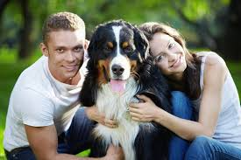
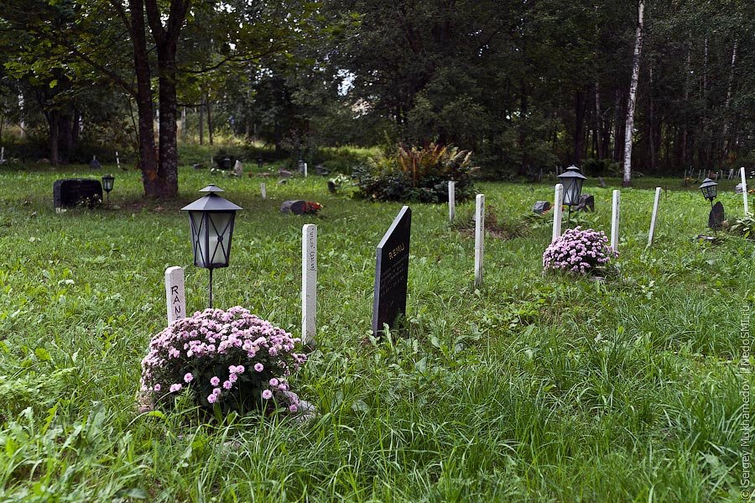
Customs and traditions of Great Britain
One of Englishmen’s traditions is their tender love for animals. Pets are members of English families and are protected by law. There are even special cemeteries for animals in Great Britain.
Одной из традиций у англичан считается их нежная любовь к животным. Животные являются членами английских семей и находятся под защитой закона. Существуют даже специальные кладбища для животных в Великобритании.

Slide 12
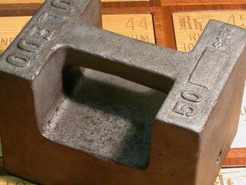
Customs and traditions of Great Britain
If we look at English weights and measures, we can be convinced that the British are very conservative people. They do not use the internationally accepted measurements. They have conserved their old measures.
Если мы посмотрим на английскую систему мер и веса, мы можем убедиться, что британцы очень консервативные люди. Они не используют международную, принятую во всем мире систему мер. Они сохранили свои старые меры.

Slide 13
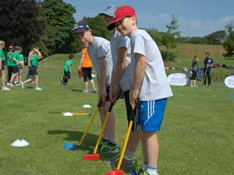
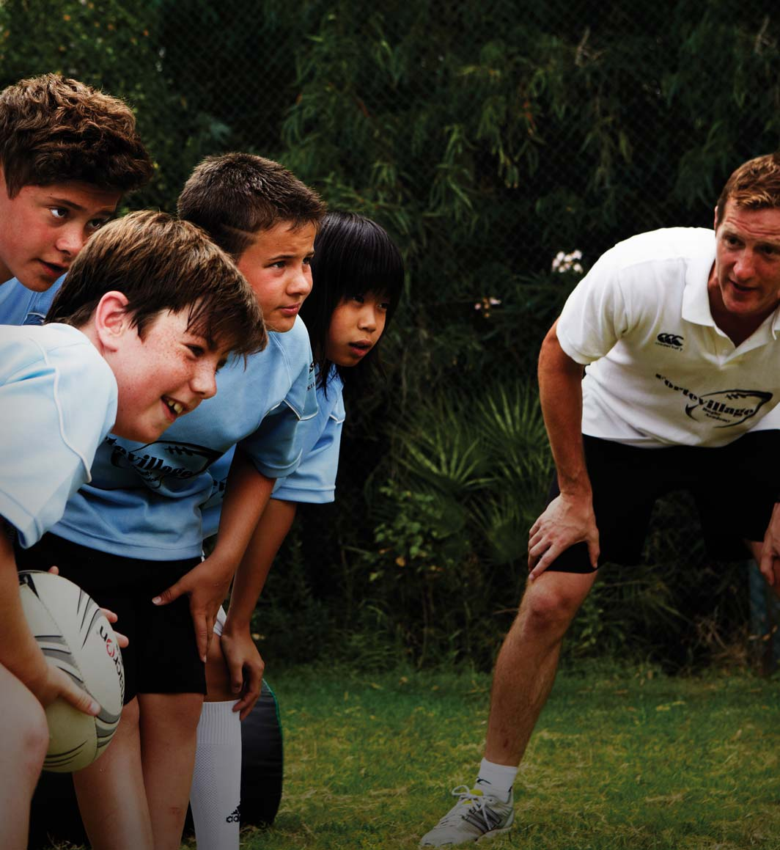
Customs and traditions of Great Britain
Sports play an essential part in the life of Britain and it is a popular leisure activity. Rugby, golf, cricket, polo and horse-racing are British national sports and they are played on village greens and in towns on Sundays.
Спорт играет существенную роль в жизни Британии и является популярным времяпрепровождением. Рэгби, гольф, крикет, поло и конные скачки - это национальные виды спорта, и в них играют на зеленых сельских лужайках и в городах по воскресеньям.

Slide 14
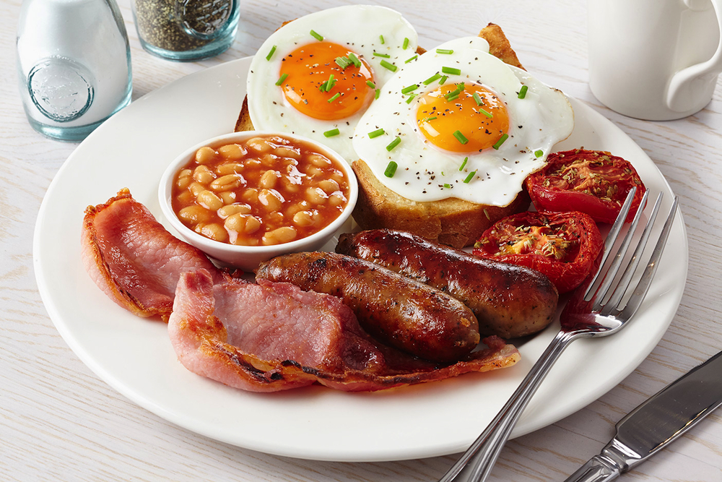
Customs and traditions of Great Britain
The British are also traditional about their breakfast. They usually eat bacon and eggs, a toast with orange jam, a bowl of cereals or porridge in the morning.
Британцы также традиционны за завтраком. Обычно они едят яичницу с беконом, тост с апельсиновым джемом, тарелку с хлопьями или кашу по утрам.

Slide 15
Customs and traditions of Great Britain
Englishmen are proud of their traditions and carefully keep them up.
Англичане гордятся своими традициями и тщательно хранят их.

Slide 16
Презентацию подготовила Берсенева Татьяна
гр. НОЯ-12

